Slide 1

Android studio
Kotlin-baldintzazko aginduak

Slide 2
helburuak
Gai honetan kontzeptu hauek landuko ditugu:
1. Baldintzazko Aginduak
2. When agindua
3. If agindua

Slide 3
Baldintzazko aginduak
Demagun ondorengo egoera dugula:
Urrezko errizitoak desberdin erreakzionatzen du esnearen tenperaturaren arabera:
Tenperatura 55 ° C-tik gorakoa denean, honela dio: "Bero handiegia egiten du!“
Tenperaturak 40 ° C-tik behera egiten duenean, kexatu egiten da: "Hotza egiten du!“
Baina tarteko zerbait egiten baduzu, berak esango du: “Tenperatua perfektua du!".

Slide 4
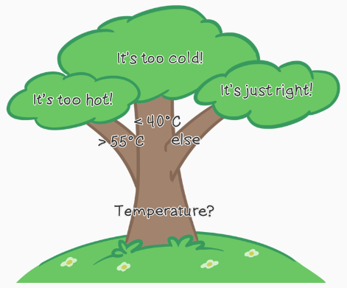
Baldintzazko aginduak
Kotlin kodea idatz dezakegu esnearen tenperaturaren arabera Urrezko errizitoak zer esango duen adierazteko. Programazioari dagokionez, aurreko hiru kasuei (hau da, taulako hiru errenkada desberdinei) adar esaten zaie. Erabilgarria bazaizu, adarrak ikus ditzakezu zuhaitz batean ikusiko zenituzkeen bezala:

Slide 5
Baldintzazko aginduak
Orain arte, idatzi dugun kodea exekutatu dugunean, kode-lerro bakoitza exekutatu da. Baina orain, kodea idazten hasiko gara, eta adar bakarra exekutatuko da aldi bakoitzean. Kodea exekutatzen den bitartean, exekutatzen den ibilbideari (hartzen duen adar partikularra barne) egikaritze-bidea deitzen zaio.
Hemen ikus ditzakezu gure Kotlin kodeak har ditzakeen hiru exekuzio-ibilbideak, tenperaturaren arabera:

Slide 6
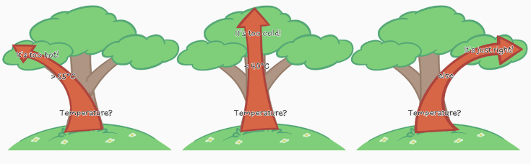
Baldintzazko aginduak

Slide 7
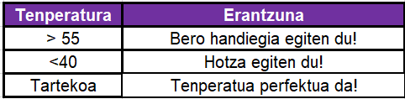
Baldintzazko aginduak
Adarren artean baldintzaren baten arabera (adibidez, tenperatura) aukeratzen dituzten kode-eraikuntzei baldintzazkoak deitzen zaie.
Baldintzako aginduak idazteko Kotlin-ek para bat aukera ditu.
Ondorengo taula erabiliko dugu adibide gisa.

Slide 8
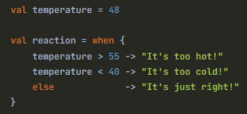
Baldintzazko aginduak
Honelako taula bat irakurtzeko eta ulertzeko erraza da. Ezkerreko zutabea zeharkatu eta, Urrezko Errizitoak edaten ari den esnearen tenperatura aurkitzen dugunean, eskuinera begiratuko dugu nola erreakzionatuko duen ikusteko. Kotlinek when izeneko baldintza ahaltsu bat eskaintzen digu, taula hori gure kodean idazteko aukera ematen diguna. Horrela ikusten da.

Slide 9
Baldintzazko aginduak
Ikus dezakezunez, aurreko taularen ia berdina dirudi honek. Irekitzeko giltzaren eta ixteko giltzaren arteko lerro bakoitza gure taulako errenkada bat baino ez da. Erantzunari balio desberdina esleituko zaio tenperatura aldagaiaren balioaren arabera:
Tenperatura 55 baino handiagoa denean, orduan erantzuna(reaction) “Bero handiegia egiten du!” esleituko da.
Tenperatura 40 baino txikiagoa denean, orduan erantzuna (reaction) "Hotza egiten du!" esleituko da.
Bestela, erantzuna (reaction) "Tenperatua perfektua da!” esleituko zaio.

Slide 10
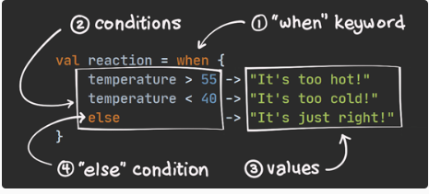
Baldintzazko aginduak
Benetan when ulertzeko, ikus ditzagun zatiak:

Slide 11
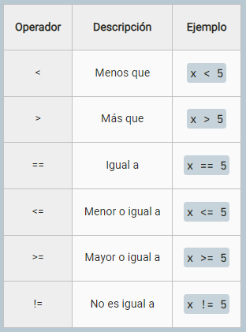
Baldintzazko aginduak
Konparazio eta berdintasun eragileak:
Adibide horietako bakoitzak Boolean
balio bat ebaluatzen du, adierazpena
egiazkoa den, adierazten duena.

Slide 12
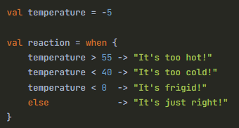
Baldintzazko aginduak
When hitza nahiko erabilgarria da, eta ziurrenik sarritan erabiliko duzue. Ezaugarri interesgarri batzuk ere baditu. Ikus ditzagun horietako batzuk orain:
Benetako lehen baldintzak irabazten du.
Honen emaitza It`s too cold! da.

Slide 13
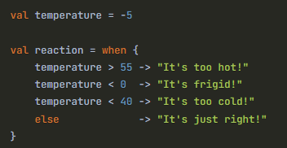
Baldintzazko aginduak
It´s frigid! Emaitza lortu nahi izanez gero aginduen ordena aldatu beharko litzateke.

Slide 14
Baldintzazko aginduak
Java edo C bezalako beste lengoaia batzuetan kodea idatzi baduzue, baliteke Switch moduko adierazpen bat erabili izana.
Switch eta Kotlin-eko When adierazpenaren arteko alde garrantzitsu bat da switch bidez aitorpenek huts egindako exekuzio-metodo bat dutela, eta horrek esan nahi du baldintza bat datorrenean, haren azpiko adierazpen guztiak (baita beste baldintza batzuetarako aitorpenak ere) exekutatu egingo direla, Break adierazpena erabiltzen ez baduzu behintzat.
Kotlin-en, when ez dago trantsiziorik, beraz, kasu bakarra exekutatuko da.

Slide 15
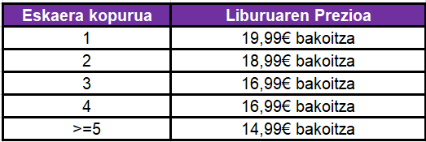
Baldintzazko aginduak
Kointzidentzia zehatzak.
Batzuetan, balio-tarte bat bilatu beharrean (adibidez, "55 baino handiagoa den edozein balio" edo "40 baino txikiagoa den edozein balio"), kointzidentzia zehatz bat bilatzen dugu.
Demagun ondorengo taula dugula:

Slide 16
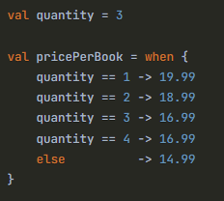
Baldintzazko aginduak
When enuntziatua honela idatz genezake:

Slide 17
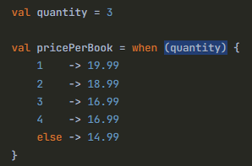
Baldintzazko aginduak
Hala ere, Kotlinek hau are gehiago laburtzeko aukera emango digu, gai bat zehazteko aukera emanez. Horrela ikusten da:

Slide 18
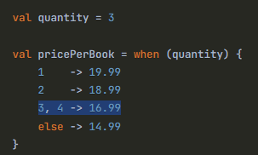
Baldintzazko aginduak
Gehiago ere labur daiteke:

Slide 19
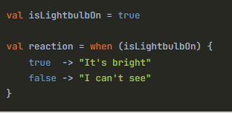
Baldintzazko aginduak
Baldintza bakoitza kontuan hartu behar da
When, Kotlinen adierazpen honek balio posible guztietarako baldintzak izan behar ditu. Horregatik esaten dugu when zehatza izan behar dela. Horregatik, normalean, else baldintza sartu behar da amaieran. Batzuetan, zehatza izan daiteke, else erabili gabe. Adibidez, kontuan hartu adierazpen boolearra. badakigunez, balio boolearrek bi balio posible baino ez dituzte: true eta false. Kotlinek badaki balio boolearra true edo false baino ezin dela izan. Beraz, bi kasuetarako adar bat dugun bitartean, ez dugu else bat beharko.

Slide 20
Baldintzazko aginduak
Gehiago ere labur daiteke:

Slide 21
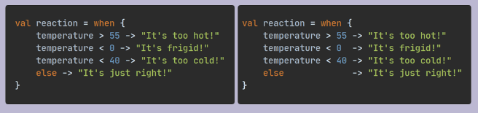
Baldintzazko aginduak
Aholku azkarra

Slide 22
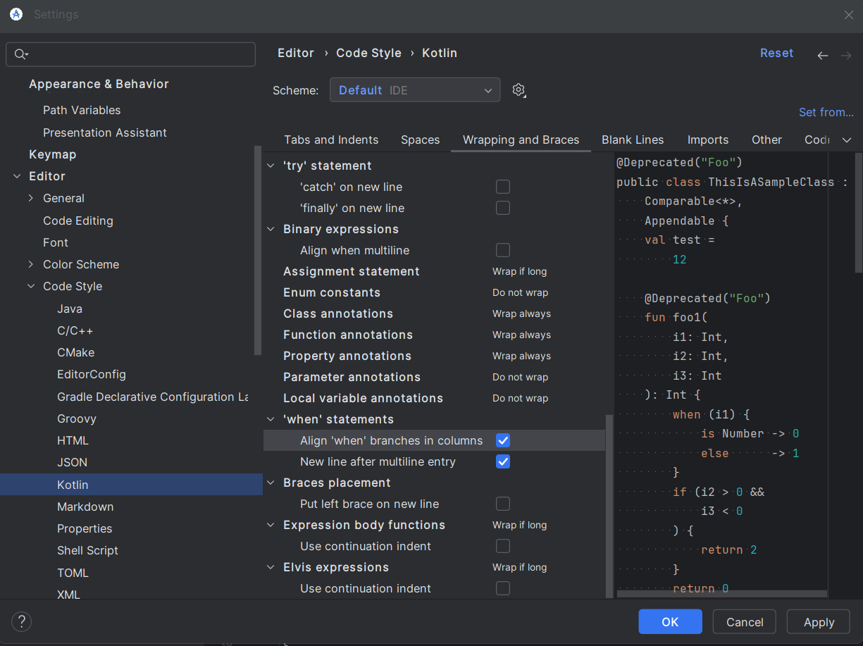
Baldintzazko aginduak
Hau lortu ahal izateko ondorengo ezaugarriak aldatu behar dira:

Slide 23
Baldintzazko aginduak
When adierazpena ahaltsua da eta, Kotlinen garatzaile gisa, asko erabiliko duzue. Hala ere, gehiegizkoa izan daiteke egiaztapen boolear sinpleetarako. Kasu horietarako, Kotlinek bigarren baldintza-mota bat eskaintzen digu
IF

Slide 24
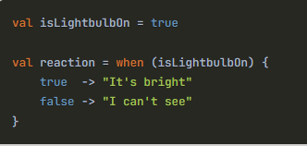
Baldintzazko aginduak
Bonbillaren gure adibidea are zehatzagoa izan daiteke IF adierazpena erabiliz When ordez. IF adierazpenak when adierazpenak bezalakoak dira, baina baldintza bakarra eta bi kasu dituzte: bat truerako eta bestea falserako. Horrela ikusten da:

Slide 25
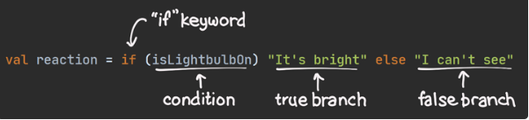
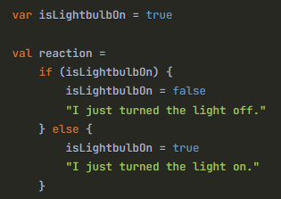
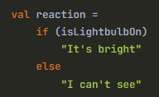
Baldintzazko aginduak
Eta hona hemen atalak:
Beste era batzuetara idatzia:

Slide 26
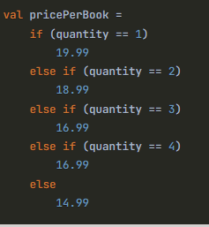
Baldintzazko aginduak
IF ere erabili daiteko baldintza bat baino gehiago adierazteko:

Slide 27
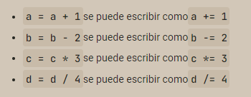
Baldintzazko aginduak
Praktika onak:

